Slide 1


Em hãy tưởng tượng khi mẹ đã già, hãy miêu tả lại hình ảnh đó và nêu cảm xúc của em?
Có một nơi để về, đó là nhà.
Có những người để yêu thương, đó là gia đình.
Có được cả hai, đó là hạnh phúc.

Slide 2
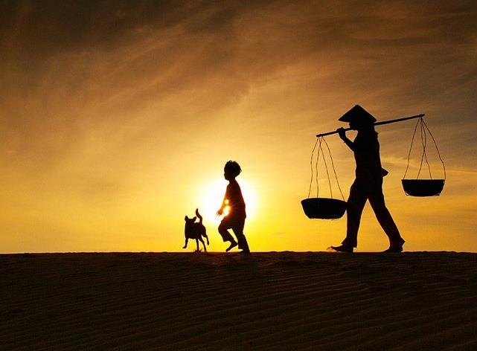
VĂN BẢN:
MẸ
ĐỖ TRUNG LAI

Slide 3
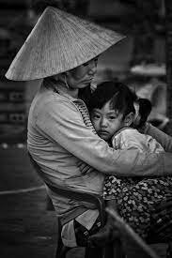

Văn bản: MẸ
Lưng mẹ còng rồi Cau thì vẫn thẳng Cau-ngọn xanh rờn Mẹ-đầu bạc trắng Cau ngày càng cao Mẹ ngày một thấp Cau gần với giời Mẹ thì gần đất! Ngày con còn bé Cau mẹ bổ tư Giờ cau bổ tám Mẹ còn ngại to!
01
04
Một miếng cau khô Khô gầy như mẹ Con nâng trên tay Không cầm được lệ Ngẩng hỏi giời vậy - Sao mẹ ta già? Không một lời đáp Mây bay về xa.
02
05
03

Slide 4
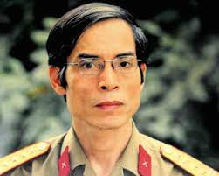
I. ĐỌC - TÌM HIỂU CHUNG
1. Tác giả
* Tiểu sử
- Đỗ Trung Lai (1950)
- Quê quán: Phùng Xá, Mỹ Đức, Hà Tây cũ (nay Hà Nội).
* Sự nghiệp:
+ Tốt nghiệp khoa Vật lý Đại học Sư phạm Hà Nội, sau dạy học trong quân đội và làm nhà báo.
+ Phong cách sáng tác: giọng thơ trữ tình đằm thắm nhưng gửi gắm nhiều tâm sự, triết lý nhẹ nhàng, tự nhiên.
- Các tác phẩm tiêu biểu:
+ Đêm sông Cầu (thơ, 1990)
+ Anh em và những người khác (thơ, 1990)
+ Đắng chát và ngọt ngào (thơ, in chung, 1991)
+ Thơ và tranh (1998)
+ Người chơi đàn nguyệt ở Hàng Châu (truyện và ký, 2000)

Slide 5






2. Tác phẩm
Thể thơ và đặc điểm | Phương thức biểu đạt
……………………………………………………………………………………………………………………………………………………………………………………………………………… ………………………………………………………………………………………………………………………………………………………………………………………………………………. | ……………………………………………………………………………………………………………………………………………………………………………………………………………… ……………………………………………………………………………………………………………………………………………………………………………………………………………….
Bố cục bài thơ: Mạch cảm xúc của bài thơ: ……………………………………………………………………………………………………………………………………………………………………………………………………………………………………………………………………………………………………………………………………………………………………………………………………………………………………….
PHIẾU HỌC TẬP
1

Slide 6

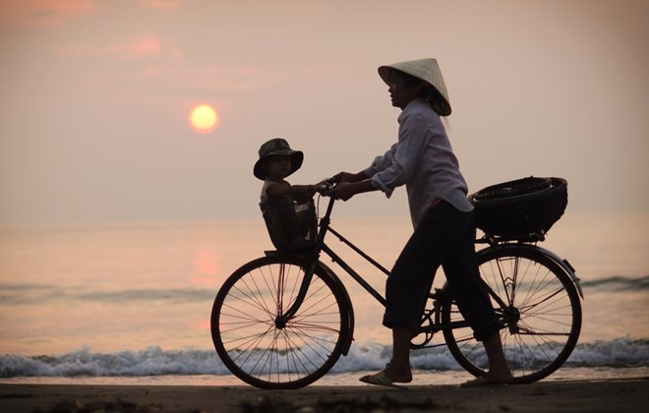
I. ĐỌC - TÌM HIỂU CHUNG
2. Tác phẩm
- Xuất xứ:Trích tập thơ “Đêm sông Cầu.
- Thể loại: 4 chữ.
+ Mỗi câu gồm 4 tiếng
+ Gieo vần chân
+ Các câu thơ được ngắt nhịp 2/2 hoặc 1/3
- PTBĐ: Biểu cảm

Slide 7
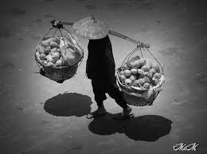
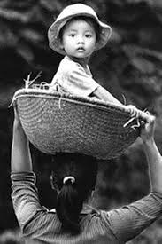
I. ĐỌC - TÌM HIỂU CHUNG
2. Tác phẩm
Lưng mẹ còng rồi Cau thì vẫn thẳng Cau-ngọn xanh rờn Mẹ-đầu bạc trắng Cau ngày càng cao Mẹ ngày một thấp Cau gần với giời Mẹ thì gần đất! Ngày con còn bé Cau mẹ bổ tư Giờ cau bổ tám Mẹ còn ngại to!
- Bố cục
01
04
Một miếng cau khô Khô gầy như mẹ Con nâng trên tay Không cầm được lệ Ngẩng hỏi giời vậy - Sao mẹ ta già? Không một lời đáp Mây bay về xa.
P1: Hình ảnh người mẹ.
02
05
P2: Tình cảm của người con dành cho mẹ.
03

Slide 8
I. ĐỌC-TÌM HIỂU CHUNG
2. Tác phẩm
Lưng mẹ còng rồi Cau thì vẫn thẳng Cau - ngọn xanh rờn Mẹ - đầu bạc trắng Cau ngày càng cao Mẹ ngày một thấp Cau gần với giời Mẹ thì gần đất! Ngày con còn bé Cau mẹ bổ tư Giờ cau bổ tám Mẹ còn ngại to!
01
04
Một miếng cau khô Khô gầy như mẹ Con nâng trên tay Không cầm được lệ Ngẩng hỏi giời vậy -Sao mẹ ta già? Không một lời đáp Mây bay về xa.
02
- Mạch cảm xúc bài thơ:
Bài thơ là lời của người con thể hiện tình yêu thương dành cho mẹ khi nhận ra sự già đi của người mẹ theo năm tháng.
05
03

Slide 9
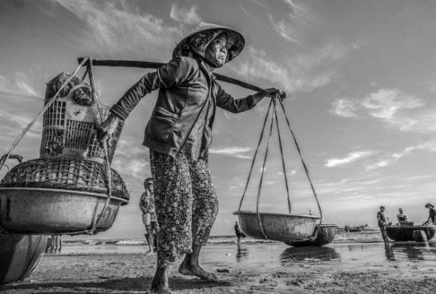
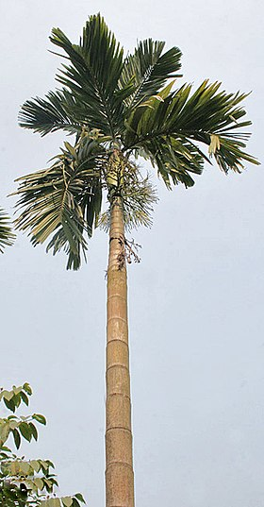
II. TÌM HIỂU CHI TIẾT
1. Hình ảnh người mẹ.

Slide 10
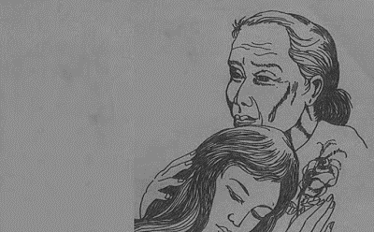
PHIẾU HỌC TẬP 1
1. Hình ảnh người mẹ.
Lưng mẹ còng rồi Cau thì vẫn thẳng Cau-ngọn xanh rờn Mẹ-đầu bạc trắng Cau ngày càng cao Mẹ ngày một thấp Cau gần với giời Mẹ thì gần đất! Ngày con còn bé Cau mẹ bổ tư Giờ cau bổ tám Mẹ còn ngại to!
1. Để làm nổi bật hình ảnh “mẹ”, tác giả đã sử dụng các biện pháp nghệ thuật nào?
………………………………………………………………………………………………..…………………………………………………
………………………………………………………………………………………………..…………………………………
2. Qua đó, hình ảnh người mẹ được hiện lên như thế nào? ………………………………………………………………………………………………..………………………………………………………………………………………………………………………………..…………
Một miếng cau khô Khô gầy như mẹ Con nâng trên tay Không cầm được lệ Ngẩng hỏi giời vậy - Sao mẹ ta già? Không một lời đáp Mây bay về xa.

Slide 11
II. TÌM HIỂU CHI TIẾT
1. Hình ảnh người mẹ
Còng, đầu bạc trắng, thấp, gần đất.
- Nghệ thuật: + Hình ảnh sóng đôi
Thẳng, ngọn xanh rờn, cao, gần với trời.

Slide 12
II. T ÌM HI ỂU CHI TI ẾT
1. Hình ảnh người mẹ.
- Nghệ thuật: + Hình ảnh sóng đôi
+ Hình ảnh đối lập
Hình ảnh mẹ | Hình ảnh cau
lưng mẹ “còng” | cau “thẳng”
mẹ “đầu bạc trắng” | cau “ngọn xanh rờn
mẹ “ngày một thấp” | cau “ngày càng cao”
mẹ “gần đất” | cau “gần giời”

Slide 13
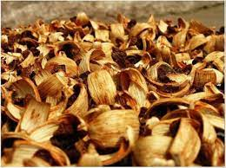
II. TÌM HIỂU CHI TIẾT
1. Hình ảnh người mẹ
- Nghệ thuật: + Hình ảnh sóng đôi
+ Hình ảnh đối lập
+ Biện pháp tu từ so sánh:
“Một miếng cau khô
Khô gầy như mẹ”
Hình ảnh người mẹ già như miếng cau khô để gợi lên hình ảnh tuổi già, héo hắt.
- Nội dung: Hình ảnh người mẹ yêu thương con, tần tảo, chịu khó và giàu đức hi sinh.

Slide 14
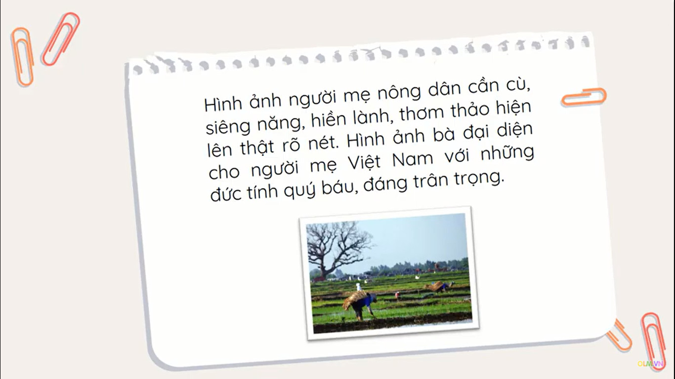

Slide 15
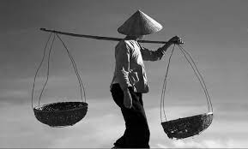
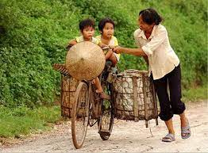
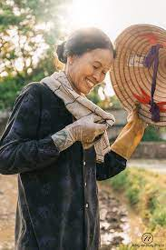

Slide 16




II. TÌM HIỂU CHI TIẾT
2.Tình cảm của người con dành cho mẹ
3.Tình cảm của
người con dành cho mẹ

Slide 17
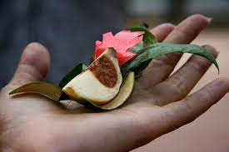
PHIẾU HỌC TẬP SỐ 2
2. Tình cảm của người con dành cho mẹ.
?Tìm những hành động thể hiện tình cảm của người con dành cho mẹ?
?Qua những hành động đó, em cảm nhận tình cảm của người dành cho mẹ như thế nào?

Slide 18
II. TÌM HIỂU CHI TIẾT
2. Tình cảm của người con dành cho mẹ.
- Hành động thể hiện tình cảm của người con dành cho mẹ:
+ Nâng: Sự trân trọng, nâng niu miếng trầu (mẹ).
+ Cầm: Tình cảm dồn nén, chứa đựng bao xót xa, tình cảm của con dành cho mẹ.
➔Thể hiện tình cảm người con dành cho mẹ. Con thấu hiểu những khó nhọc, cay đắng của đời mẹ, trận trọng những hi sinh của mẹ đã dành cho con.
- Câu hỏi tu từ: “Sao mẹ ta già?”
➔ Thể hiện sự vô vọng, bất lực của người con không thể níu kéo thời gian chậm lại. Lời thơ mở ra dư âm nghẹn ngào, xúc động rưng rưng.

Slide 19
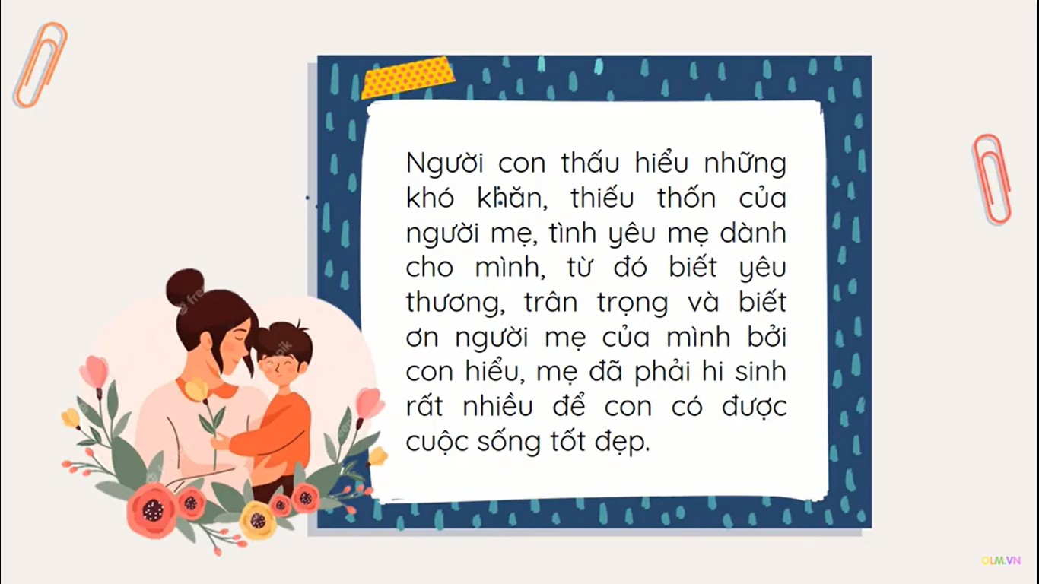

Slide 20
III.TỔNG KẾT
Nghệ thuật
- Thể thơ bốn chữ
- Lời thơ giản dị, tự nhiên.
- Hình ảnh thơ gần gũi.
- Kết hợp các biện pháp nghệ thuật tu từ : so sánh, đối lập,…
2. Nội dung
Bài thơ mượn hình ảnh cây cau quen thuộc để khắc họa hình ảnh người mẹ. Qua đó, bài thơ thể hiện sự vất vả của cuộc đời mẹ, tình yêu thương chân thành của con dành cho mẹ và sự đau đớn, buồn tủi khi quỹ thời gian không còn nhiều, dường như ngày con xa mẹ đang đến gần.
3. Ý nghĩa
- Tình yêu thương bao la của cha mẹ dành cho ta thể hiện từ những điều bình dị, giản đơn nhất ;
- Mỗi chúng ta cần biết yêu thương, trân trọng, biết ơn và hiếu thảo với cha mẹ của mình.

Slide 21
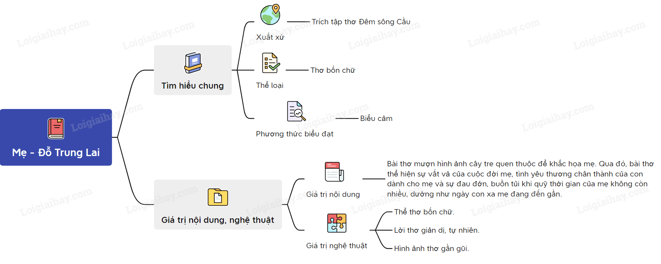
LUYỆN TẬP
Em hãy vẽ sơ đồ tư duy khái quát nội dung bài học.

Slide 22
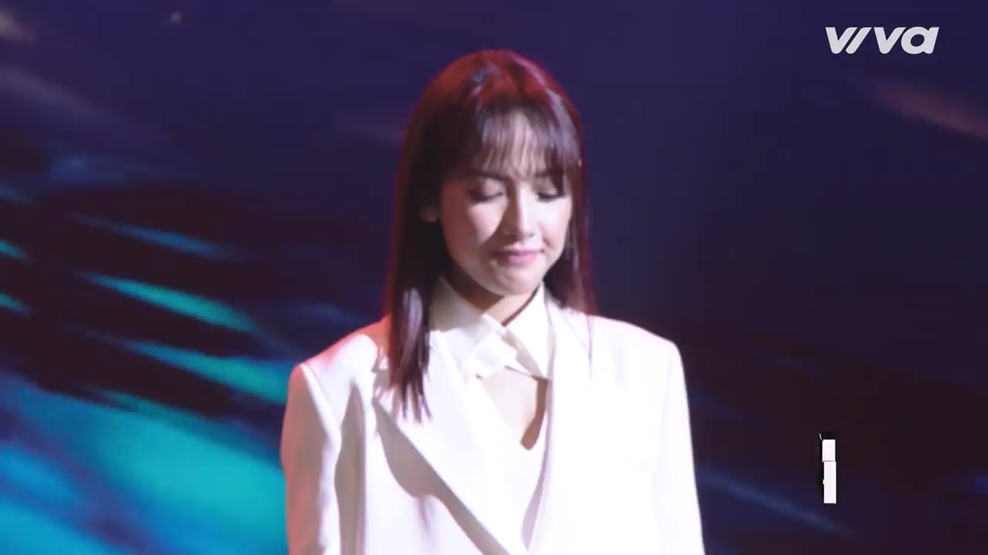
Bài hát: Ước mơ của mẹ

Slide 23
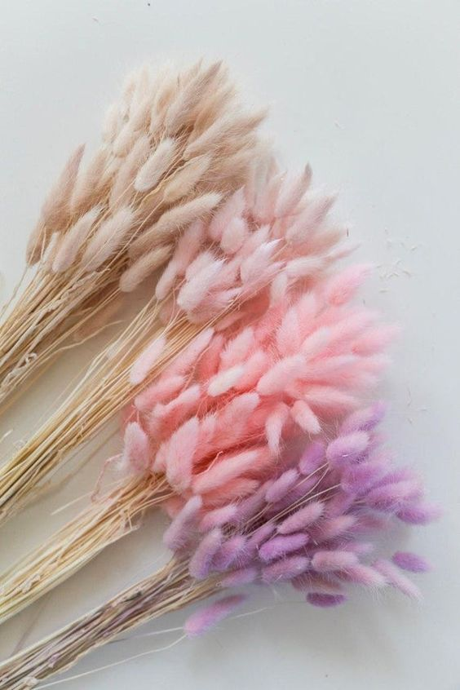
VẬN DỤNG
+ Tự viết bưu thiếp tặng mẹ!
+ Sưu tầm ca dao, danh ngôn về tình mẫu tử.

Slide 24

VẬN DỤNG

Slide 25
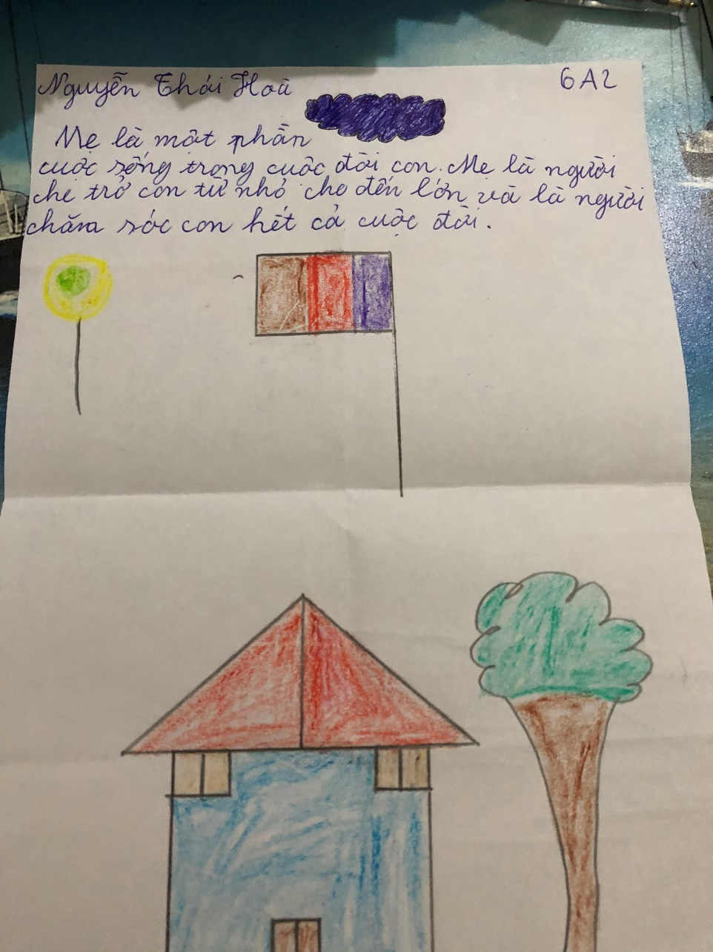
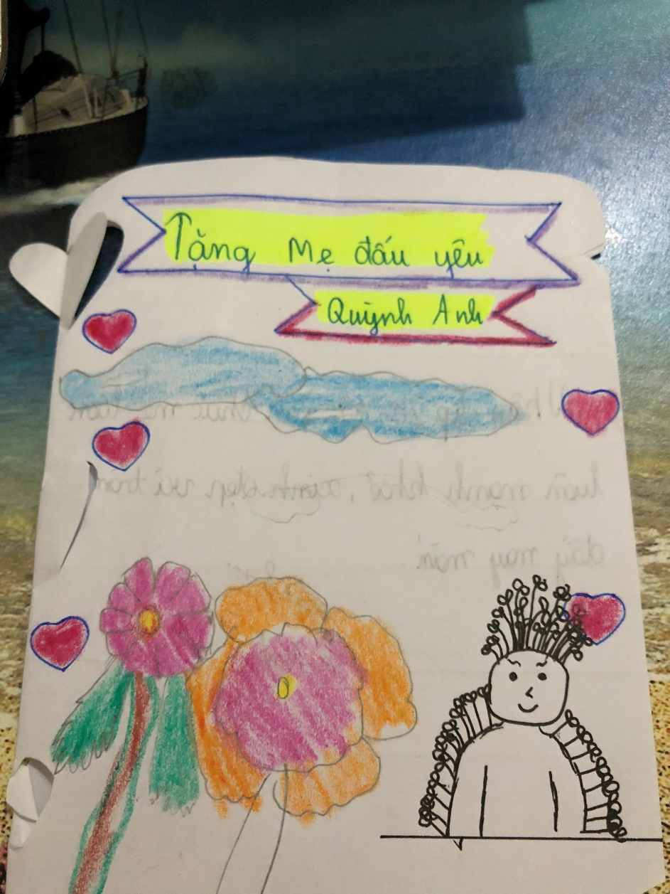
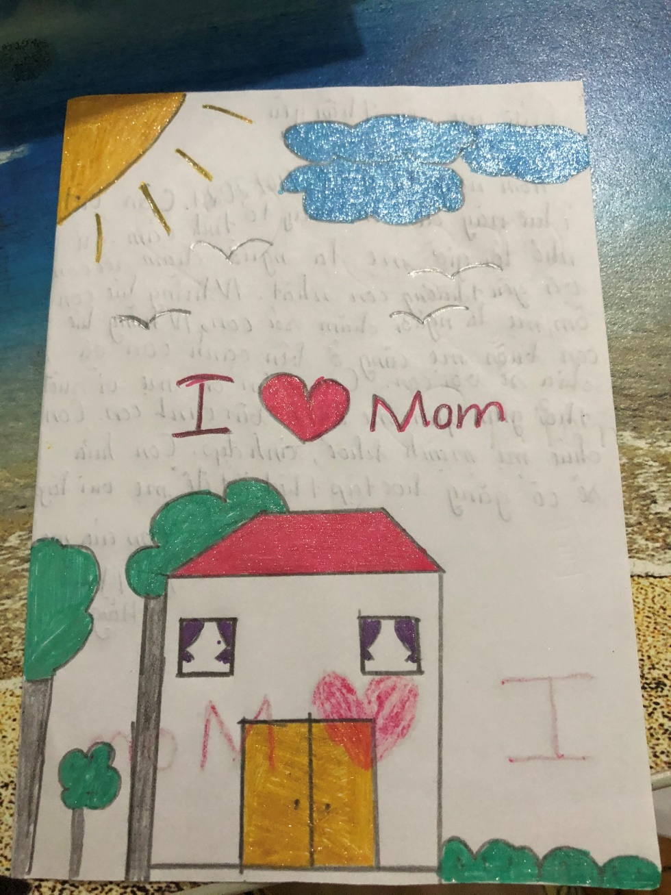
VẬN DỤNG

Slide 26
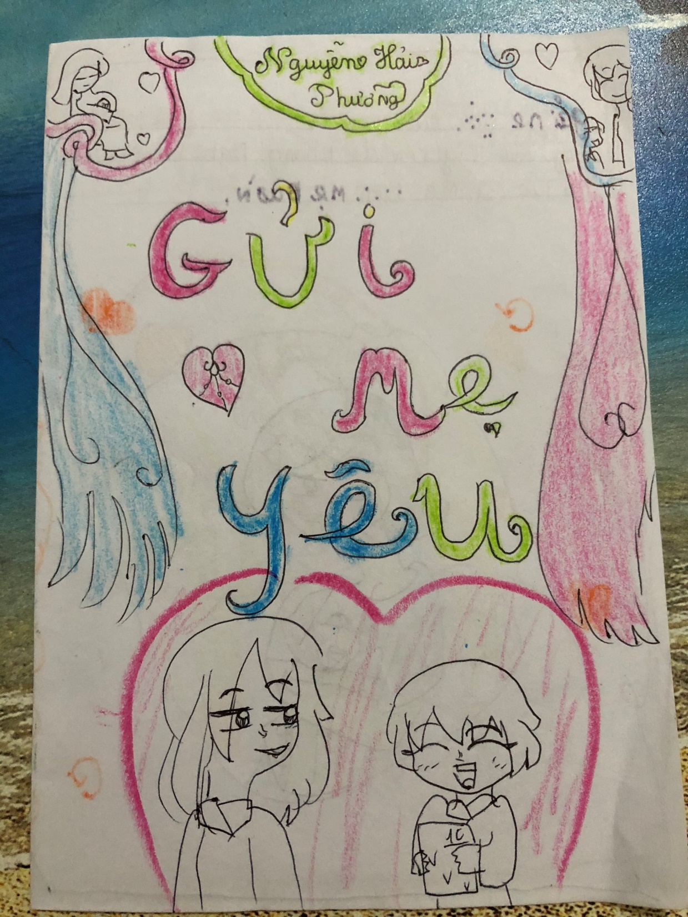
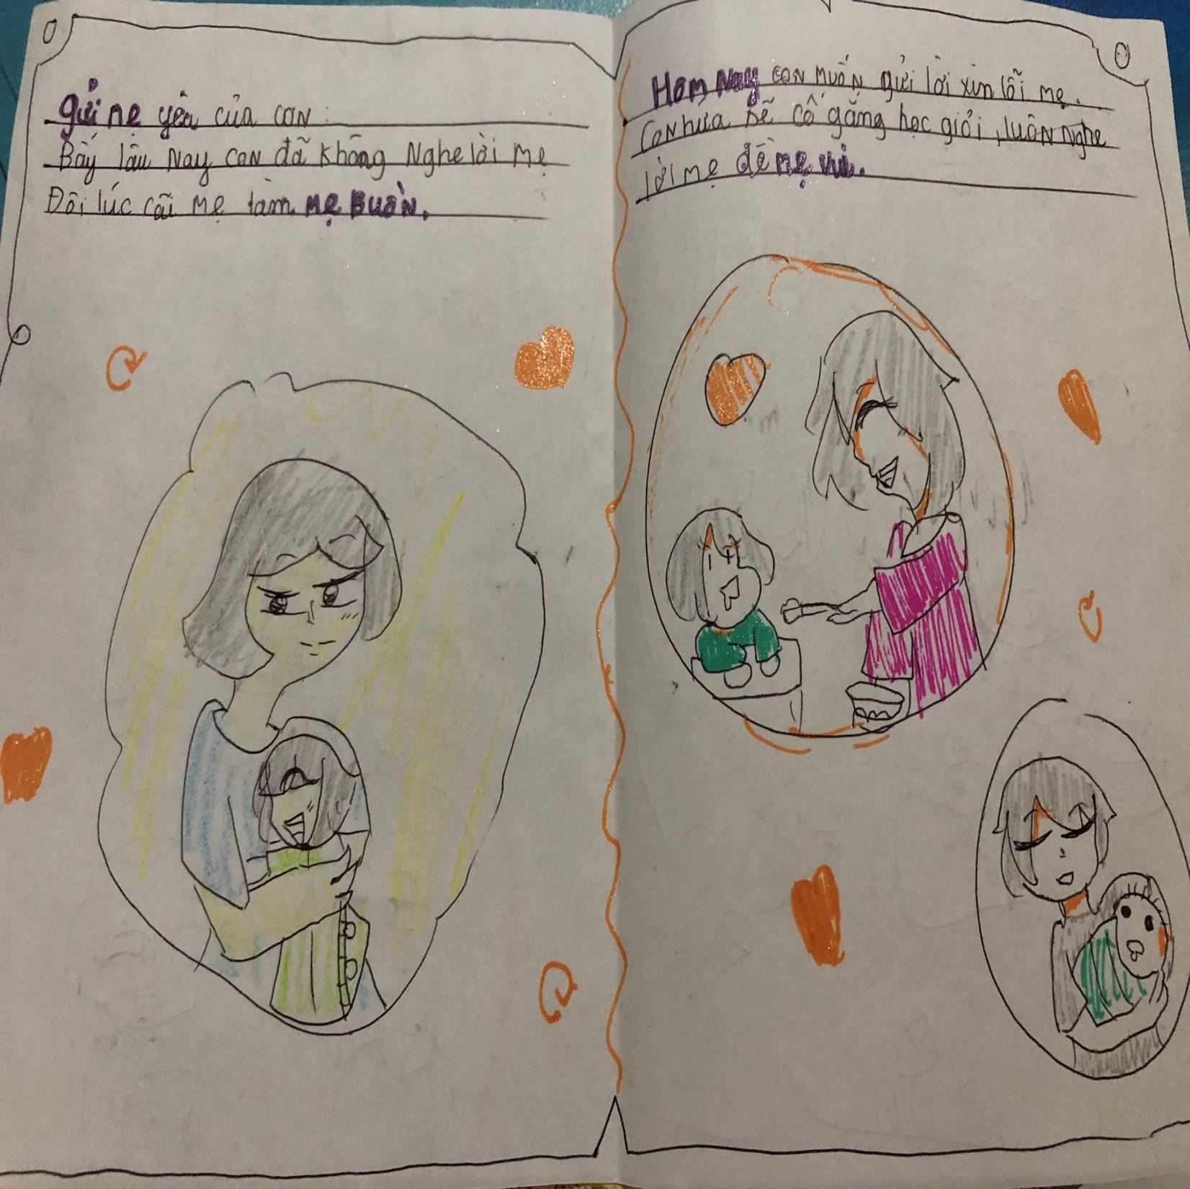

Slide 27
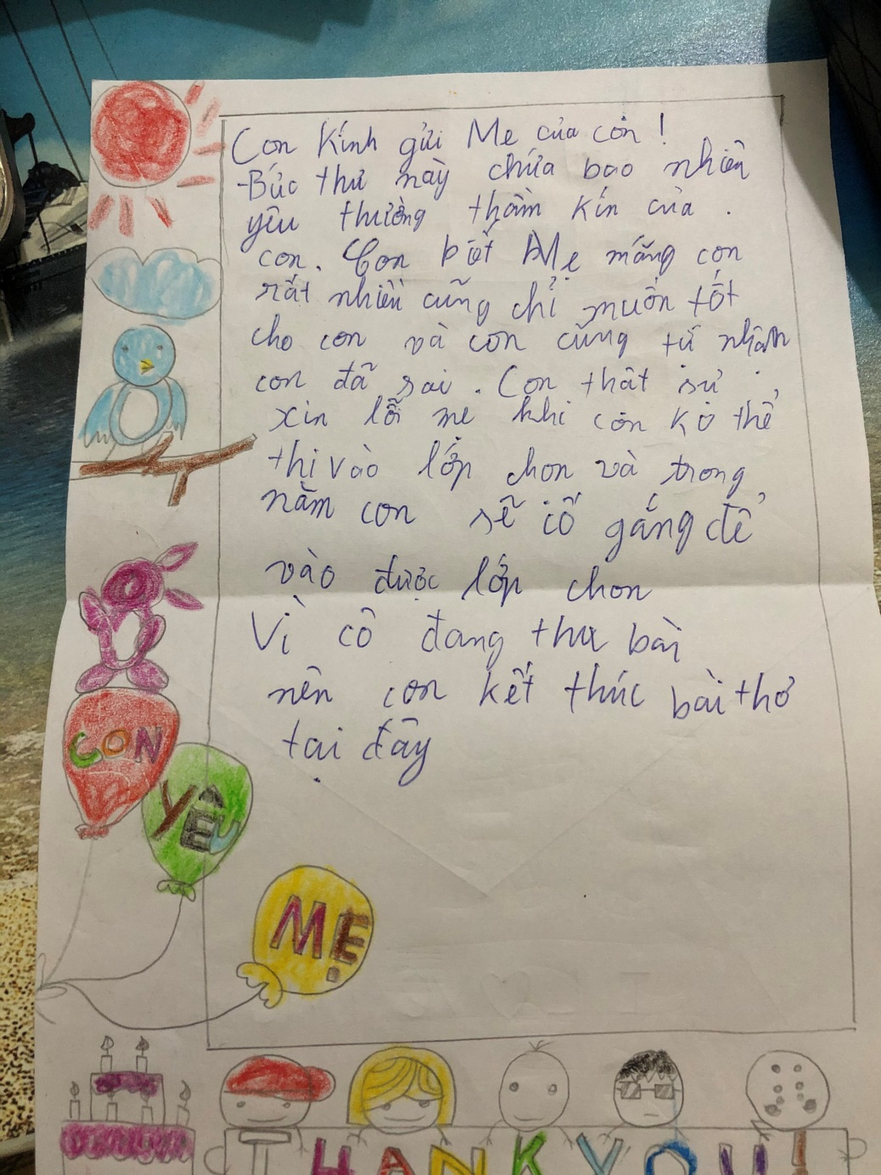
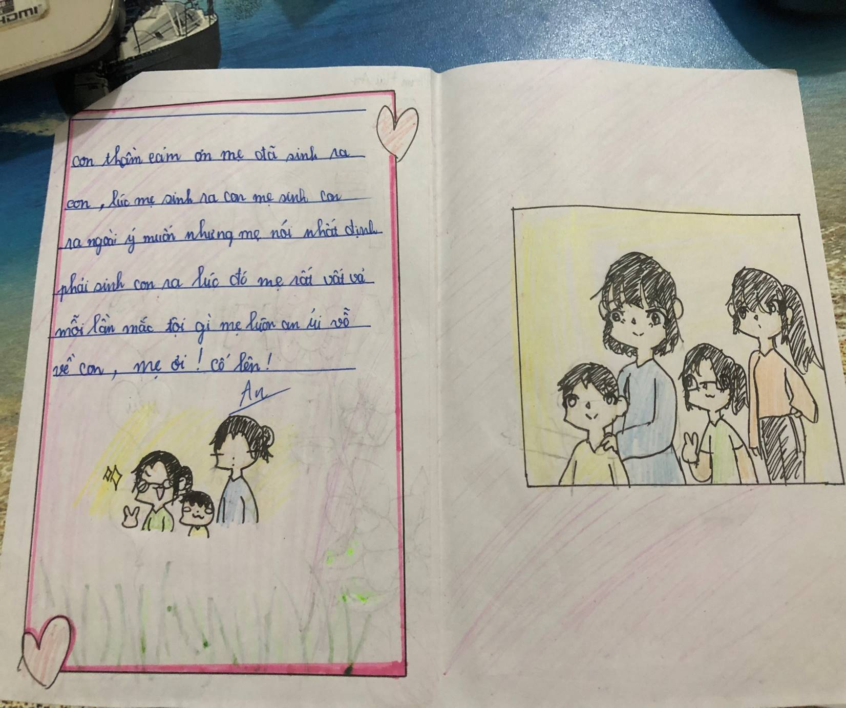

Slide 28
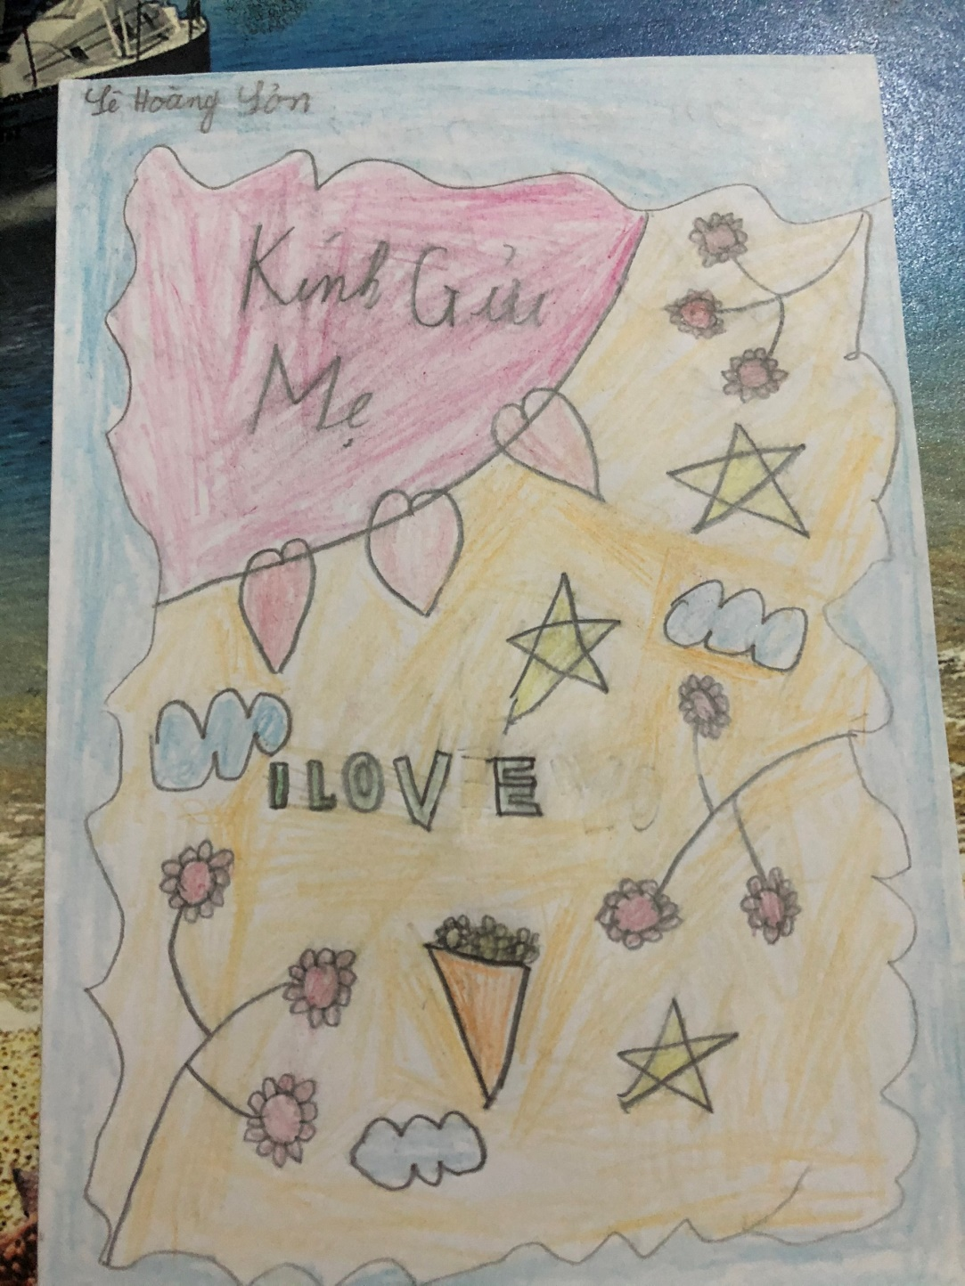
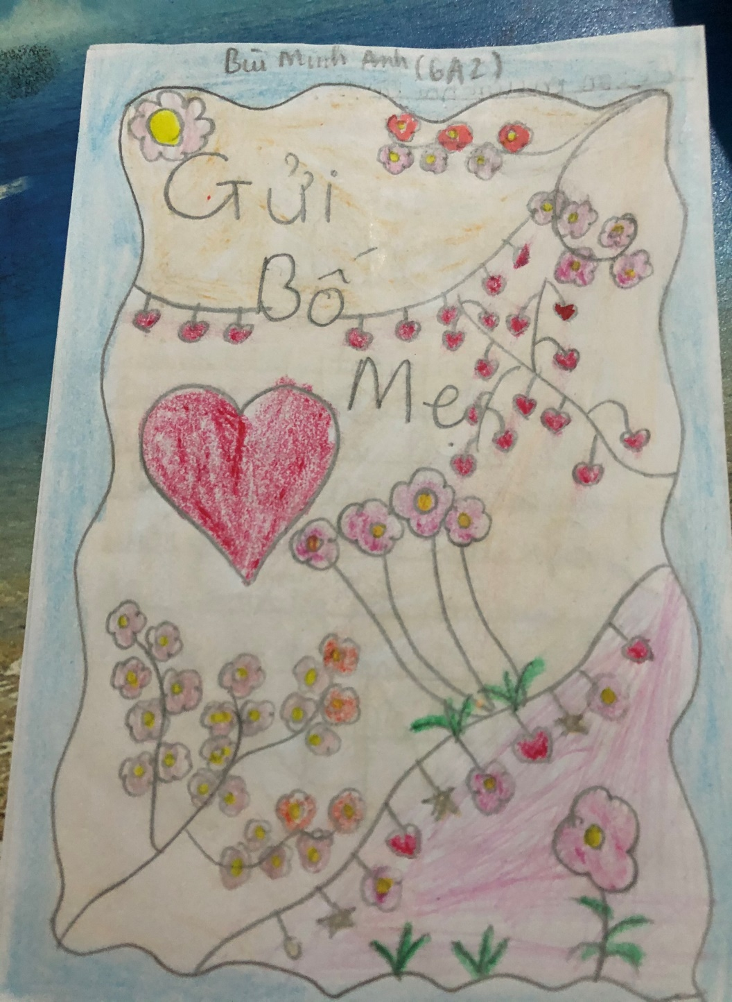

Slide 29
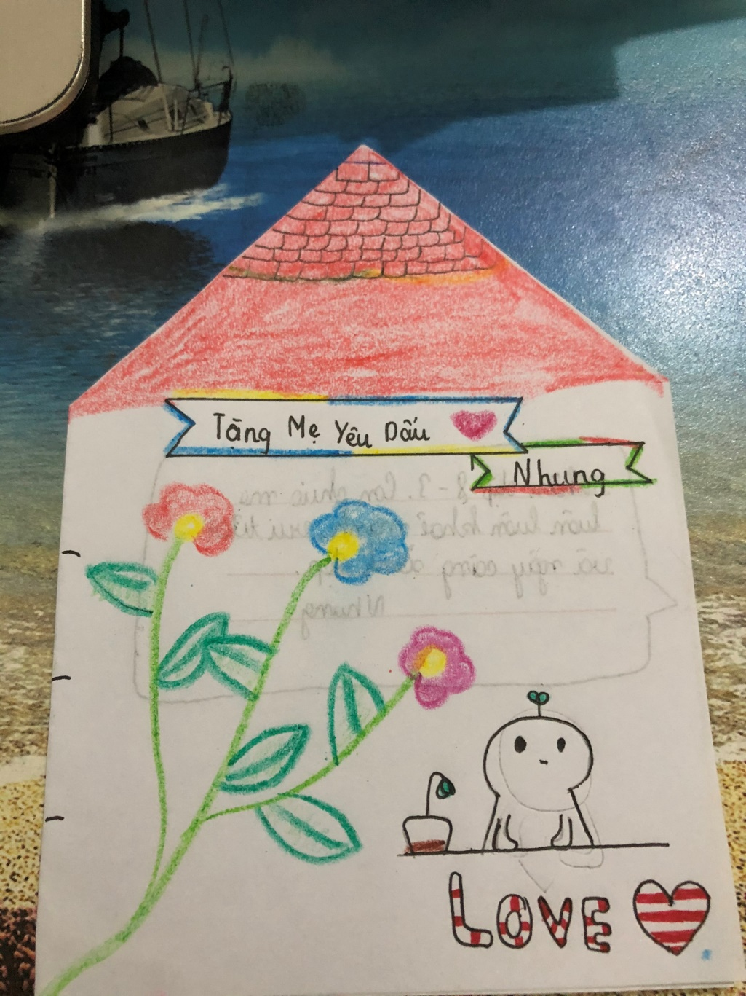
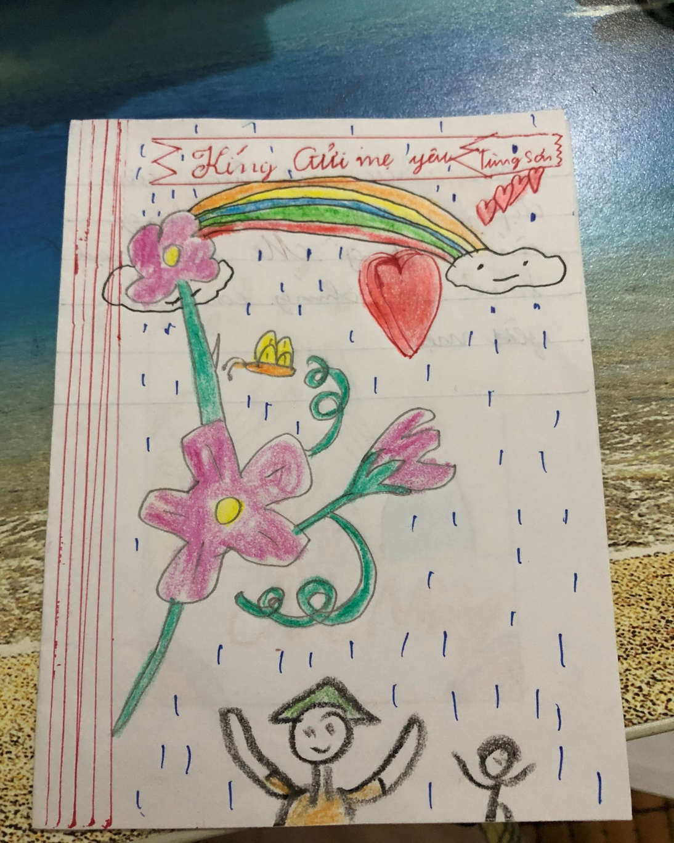

Slide 30
SẺ CHIA KHOẢNH KHẮC

Slide 31
Thank you for watching

